Slide 1
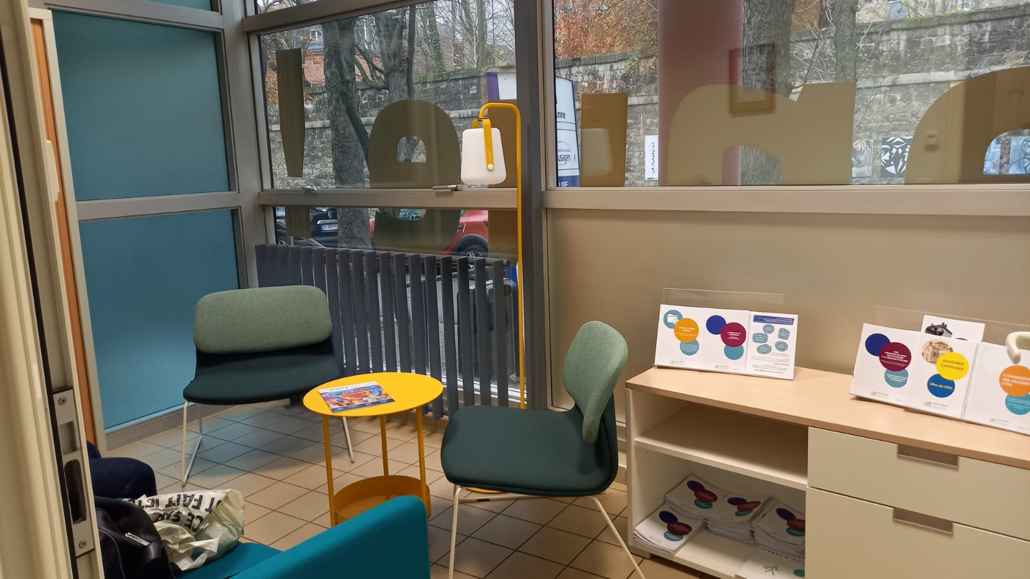


LA MAISON DES USAGERS
Un espace dédié au parcours de rétablissement
-
Des associations à vos côtés
Soutien & Entraide
Informations & Promotion de la Santé
Droits des usagers
Usagers & Proches
Juillet 2024

Slide 2
Une Maison Des Usagers ?
Un espace dédié au parcours de rétablissement
(Addictologie, Troubles Psychiques et Pathologies Neurologiques)
Soutien et entraide
Echanger et bénéficier d’une écoute, d’un soutien, d’un conseil, avec des personnes qui vivent ou ont vécu la maladie
Sortir de l’isolement, être orienté vers des groupes de parole de la MDU, les Groupes d’Entraide Mutuelle (GEM) ou vers des associations de quartier
Information sur un problème de santé
En savoir plus sur une pathologie, un traitement, une prise en charge médicale
Mieux connaître les ressources, acteurs et dispositifs disponibles au sein du GHU Paris et sur le territoire parisien
Etre orienté sur l’offre de soins psychothérapeutique non sectorisée du GHU Paris
Information sur les droits des Usagers et des Familles
Se renseigner sur les droits des patients et connaître les possibilités de recours et de médiation
Etre mis en relation avec les Représentants des Usagers et les Chargés des Relations des Usagers pour toute réclamation et/ou demande de dossier médical
Promotion de la santé et du rétablissement
Trouver des ressources pour mieux vivre avec une maladie chronique au quotidien
S’informer sur la consommation d’alcool et de drogues, l’activité physique adaptée (APA), le sommeil, l’alimentation, etc…
Orientation vers des programmes de psycho-éducation et/ou d’éducations thérapeutiques du patient et des familles proposés au sein du GHU Paris et par les associations partenaires

Slide 3
Une Maison Des Usagers ?
Un espace dédié au parcours de rétablissement
(addictologie, troubles psychologiques et pathologies neurologiques)
Accueil au sein de l’« espace Usagers »
Sans rendez-vous
Sur site ou par téléphone
Anonyme et gratuit
Tous les jours du lundi au vendredi
De 9h00 à 16h30
Le Partenariat en Santé est un axe fort du projet d’établissement
Il s’appuie sur la co-construction de la prise en charge, le recours à l’expertise usagère et à la pair aidance.
Il permet l’implication des usagers dans la définition des politiques institutionnelles du GHU Paris.
La Maison Des Usagers abrite le volet bénévole du Partenariat en santé au travers de l’implication des bénévoles qui y assurent permanences individuellles et groupes de paroles.
La Maison des Usagers est en lien avec les Pairs Aidants Professionnels d’Usagers et Famille qui accompagnent usagers et proches au quotidien dans les services de soins.
La Maison des Usagers collabore avec les professionnels dans une démarche « d’aller vers » pour promouvoir une culture du rétablissement tout au long du parcours de soins.

Slide 4








Les associations participant à la MDU
Addictologie
ALCOOLIQUES ANONYMES : aide à la personne ayant un problème d’alcool
AL-ANON / ALATEEN – GROUPES FAMILIAUX : aide à l'entourage des malades alcooliques
NARCOTIQUES ANONYMES : association à but non lucratif composée d'hommes et de femmes pour qui la drogue était devenue un problème majeur
Troubles Psychologiques
AFTOC : Association Française de personnes souffrant de Troubles Obsessionnels et Compulsifs (TOC)
ARGOS 2001 : Association de malades psychiatriques et de leurs proches sur « les troubles bipolaires »
FNA-TCA : Fédération Nationale des Associations liées aux Troubles des Conduites Alimentaires et pour son entourage
FRANCE DEPRESSION : association française contre la dépression et les troubles bipolaires
SCHIZO ? OUI ! : association d’usagers en santé mentale souffrant de troubles schizophréniques, ainsi qu’à leur entourage.

Slide 5






Les associations participant à la MDU
Familles et proches
UNAFAM
Union Nationale de Familles et Amis de personnes Malades et/ou handicapées psychiques
BREF
Programme court en 3 séances pour les proches de patients souffrant de troubles psychiatriques
Programme Pro-Famille du GHU Paris
Programme de psycho-éducation, destiné aux familles et proches de patients souffrant de troubles schizophréniques ou de troubles apparentés
https://profamille.site
PromesseS
Eduquer, Soutenir, Surmonter Ensemble les Schizophrénies
https://www.promesses-sz.fr
Pathologies Neurologiques
FRANCE ALZHEIMER PARIS
Aide aux patients et à leurs proches.
AMAVEA
Association d'aide et de soutien aux patients, à leurs proches suivis en neurochirurgie

Slide 6
Planning des permanences
Maison Des Usagers
Site Sainte-Anne
1, rue Cabanis. 75014 Paris
Métro : Glacière
LUNDI
NARCOTIQUES ANONYMES *Troubles liés aux addictions
2ème lundi / 10H00 à 12h30 / Au CSAPA du site Sainte-Anne
FRANCE ALZHEIMER *Aide à leurs proches et aux patients
2ème et 4ème lundis / De 10H00 à 13H00
UNIQUEMENT sur RDV : 01 45 65 74 79 / maison-des-usagers@ghu-paris.fr
SCHIZO ? OUI ! *Troubles schizophréniques
Du lundi au Vendredi / 14H00 à 17H00 /
UNIQUEMENT sur RDV : 01 45 65 74 79 / maison-des-usagers@ghu-paris.fr
MARDI
AFTOC *Troubles obsessionnels compulsifs
1er, 3ème et 5ème mardis / De 14H00 à 17H00
Permanence physique & Téléphonique : 01 45 65 64 99
FRANCE DEPRESSION PARIS *Aide aux patients et à leurs proches
2ème mardi / De 13H00 à 14H00
Atelier écriture / 14H00 à 16H00 (sur inscription)
MERCREDI
ARGOS 2001 *Troubles bipolaires
1er, 3ème et 5ème mercredi / De 14H00 à 17H00
JEUDI
AL-ANON / ALATEEN *Entourage de malades alcooliques
2ème jeudi / 11H30 à 14H00
Permanence physique & Téléphonique : 01 45 65 64 99
UNAFAM *Entourage de patients souffrant de troubles psychiques Tous les jeudis / 14H00 à 17H00 / Hors périodes scolaires
SAMEDI
FNA-TCA *Troubles des Conduites Alimentaires
2ème samedi / 14H00 à 18H00 / CMME / Site Sainte-Anne

Slide 7
Permanences dans les structures du GHU Paris
Permanences au CENTRE EUGENE MILLON
Pour les Usagers, Familles et Proches résidant dans le 15ème arrondissement de Paris
3-5, rue Eugène Millon. 75015 Paris
FRANCE DEPRESSION
*Aide aux patients et à leurs proches
Sophrologie : Tous les lundis / De 17h30 à 18h30
Groupe de parole : Tous les jeudis / De 16h00 à 18h00
Atelier Tricot : Tous les vendredis / De 10h30 à 12h30
Contact / Inscription
paris@francedepression.fr / 06 02 52 66 02
maison-des-usagers@ghu-paris.fr / 01 45 65 74 79
UNAFAM
*Aide à l’entourage de patients souffrants de troubles psychiques
2ème et 4ème mardis / De 10H00 à 12H00 / Hors vacances scolaires
Contact
rotajac@gmail.com
maison-des-usagers@ghu-paris.fr / 01 45 65 74 79
ARGOS 2001
*Aide aux patients et à leurs proches concernés par des troubles bipolaires
2ème et 4ème mercredis / De 14H00 à 17H00
Contact
contact@argos2001.fr
maison-des-usagers@ghu-paris.fr / 01 45 65 74 79
Permanence à la CMME
Site Sainte-Anne / Bat. Lévy Valensi
FNA - Troubles des Conduites Alimentaires
*Ecoute et aide aux patients et aux proches atteints de Troubles des Conduites Alimentaires
2ème samedis / De 14H00 à 18H00
Contact
president.fnatca@orange.fr / 06 87 41 86 66
maison-des-usagers@ghu-paris.fr / 01 45 65 74 79

Slide 8
Permanences dans les structures du GHU Paris
Permanence au CENTRE MOREAU DE TOURS
Site Sainte-Anne / CSAPA
NARCOTIQUES ANONYMES
*Aide aux patients et à leurs proches concernés par des troubles d’addictions
2ème lundis / De 10H00 à 11H30
Contact
maison-des-usagers@ghu-paris.fr / 01 45 65 74 79
Permanence au Bâtiment Neuro Sainte-Anne
Neurochirurgie
Site Sainte-Anne
Le pôle Neuro Sainte-Anne propose aux patients hospitalisés au sein du
service de neurochirurgie et à leurs proches, s’ils le souhaitent, de rencontrer un
bénévole de l’association AMAVEA.
1er mardis, 2ème mercredis, 3ème jeudis et 4ème vendredis
De 15H00 à 17H00
Contact
idf@amavea.org
maison-des-usagers@ghu-paris.fr / 01 45 65 74 79

Slide 9
Groupes de parole
Site Sainte-Anne
Troubles liés à l’alcool
Alcooliques Anonymes
*Aide à la personne ayant un problème d’alcool
Tous les jeudis / De 17H30 à 18H45
Lieu : Pavillon C / Institut de Formation des Cadres de Santé (IFCS)
Troubles liés aux drogues
Narcotiques Anonymes
*Aide à la personne ayant un problème d’addiction
Tous les dimanches / De 18H30 à 20H00
Lieu : Amphithéâtre Morel
Troubles Obsessionnels Compulsifs
AFTOC
*Aide à la personne et à son entourage souffrant de TOC
1 samedi par mois / De 14H30 à 18H00
Lieu : Amphithéâtre Morel
Troubles bipolaires
ARGOS 2001
*Aide aux patients et à leurs proches concernés par des troubles bipolaires
2ème et 4ème samedis du mois / De 10H30 à 12H30
Lieu : Salle Morel
Accueil sur place
Sans inscription
1, rue Cabanis. 75014 Paris
Métro : Glacière

Slide 10




Les partenaires de la Maison Des Usagers
Psy Ile-De-France
Ligne d'écoute : information, orientation, soutien aux usagers et familles touchés par des troubles psychiques
01 48 00 48 00 / N° gratuit 7j/7j de 11h à 19h
Psycom
Ressource publique nationale, pour que la santé mentale devienne l’affaire de toutes et de tous
https://www.psycom.org/
Céapsy d’Ile-De-France
Le Centre Ressource d’Ile de France pour les personnes concernées par les troubles psychiques, pour leurs proches et pour les professionnels.
01 88 40 38 80 / contact@ceapsy.org / www.ceapsy-idf.org
Monsieur Nicolas MANI – Médiateur Santé Pair / 01 88 40 38 83 n.mani@ceapsy.org
La Maison Perchée
La maison perchée
Association non médicalisée spécialisée pour les jeunes adultes vivant avec un trouble psychique et basée sur la pair-aidance. En ligne et à Paris.
maisonperchee.org
Des guides sur les troubles psychiques (maisonperchee.org/publications)
Santé mentale des jeunes, vaincre les clichés, agir tôt
Accueil - Santé Psy Jeunes (santepsyjeunes.fr)

Slide 11
Contacts utiles GHU
Pour les demandes d’accès aux informations de santé ainsi que les réclamations des usagers
Chargés des relations avec les Usagers, de la Qualité et gestion de risques
Courriel : usagers@ghu-paris.fr
Raphaëlle JESSE / Secrétariat
  01 45 65 61 48
  r.jesse@ghu-paris.fr
Alexandra AUDIGER / Chargée des Relations avec les Usagers
  01 45 65 74 20
  alexandra.audiger@ghu-paris.fr
Louise SIMON / Chargée des Relations avec les Usagers
  01 45 65 83 90
  louise.simon@ghu-paris.fr
Commission des Usagers du GHU
Madame Chantal ROUSSY / Présidente
  06 14 09 44 32
  ru.ghu.paris@gmail.com
Veille au respect des droits des Usagers et facilite leurs démarches à l’hôpital
Contribue à l’amélioration de la politique d’accueil et de prise en charge des personnes malades et de leurs proches
Assiste, oriente et informe toute personne qui s’estime victime d’un préjudice et indique les voies de recours dont elle dispose

Slide 12
NOTES

Slide 13




Créée en 2003, au cœur de l’Espace Usagers et situé sur le site de l’hôpital Sainte-Anne, la Maison Des Usagers poursuit son implantation sur l’ensemble du territoire couvert par le GHU Paris psychiatrie & neurosciences, grâce à l’implication de l’ensemble des bénévoles et de l’ensemble de nos partenaires.
Accès
Contact
GHU PARIS / Site Sainte-Anne
1, rue Cabanis 75014 Paris
01 45 65 74 79
Glacière
Maison-des-usagers@ghu-paris.fr
Responsable : Nicolas LAADJ
Glacière / Tolbiac
06 42 91 01 93
Denfert-Rochereau
n.laadj@ghu-paris.fr
La Maison des Usagers | GHU Paris psychiatrie & neurosciences (ghu-paris.fr)

Slide 14
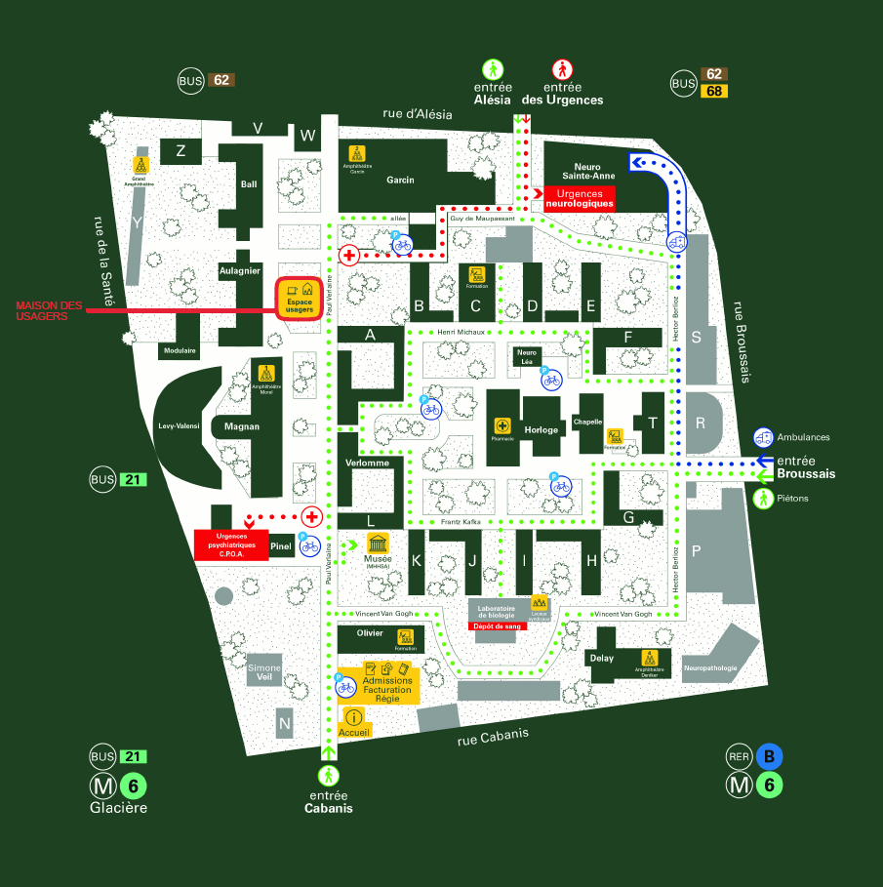
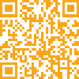
Pour connaitre le détail des permanences de la MDU
Scanner ce QR Code
La Maison Des Usagers n’est pas un lieu de soins, pour toutes demandes urgentes
Téléphoner à PSY IDF : 01 48 00 48 00

